Slide 1
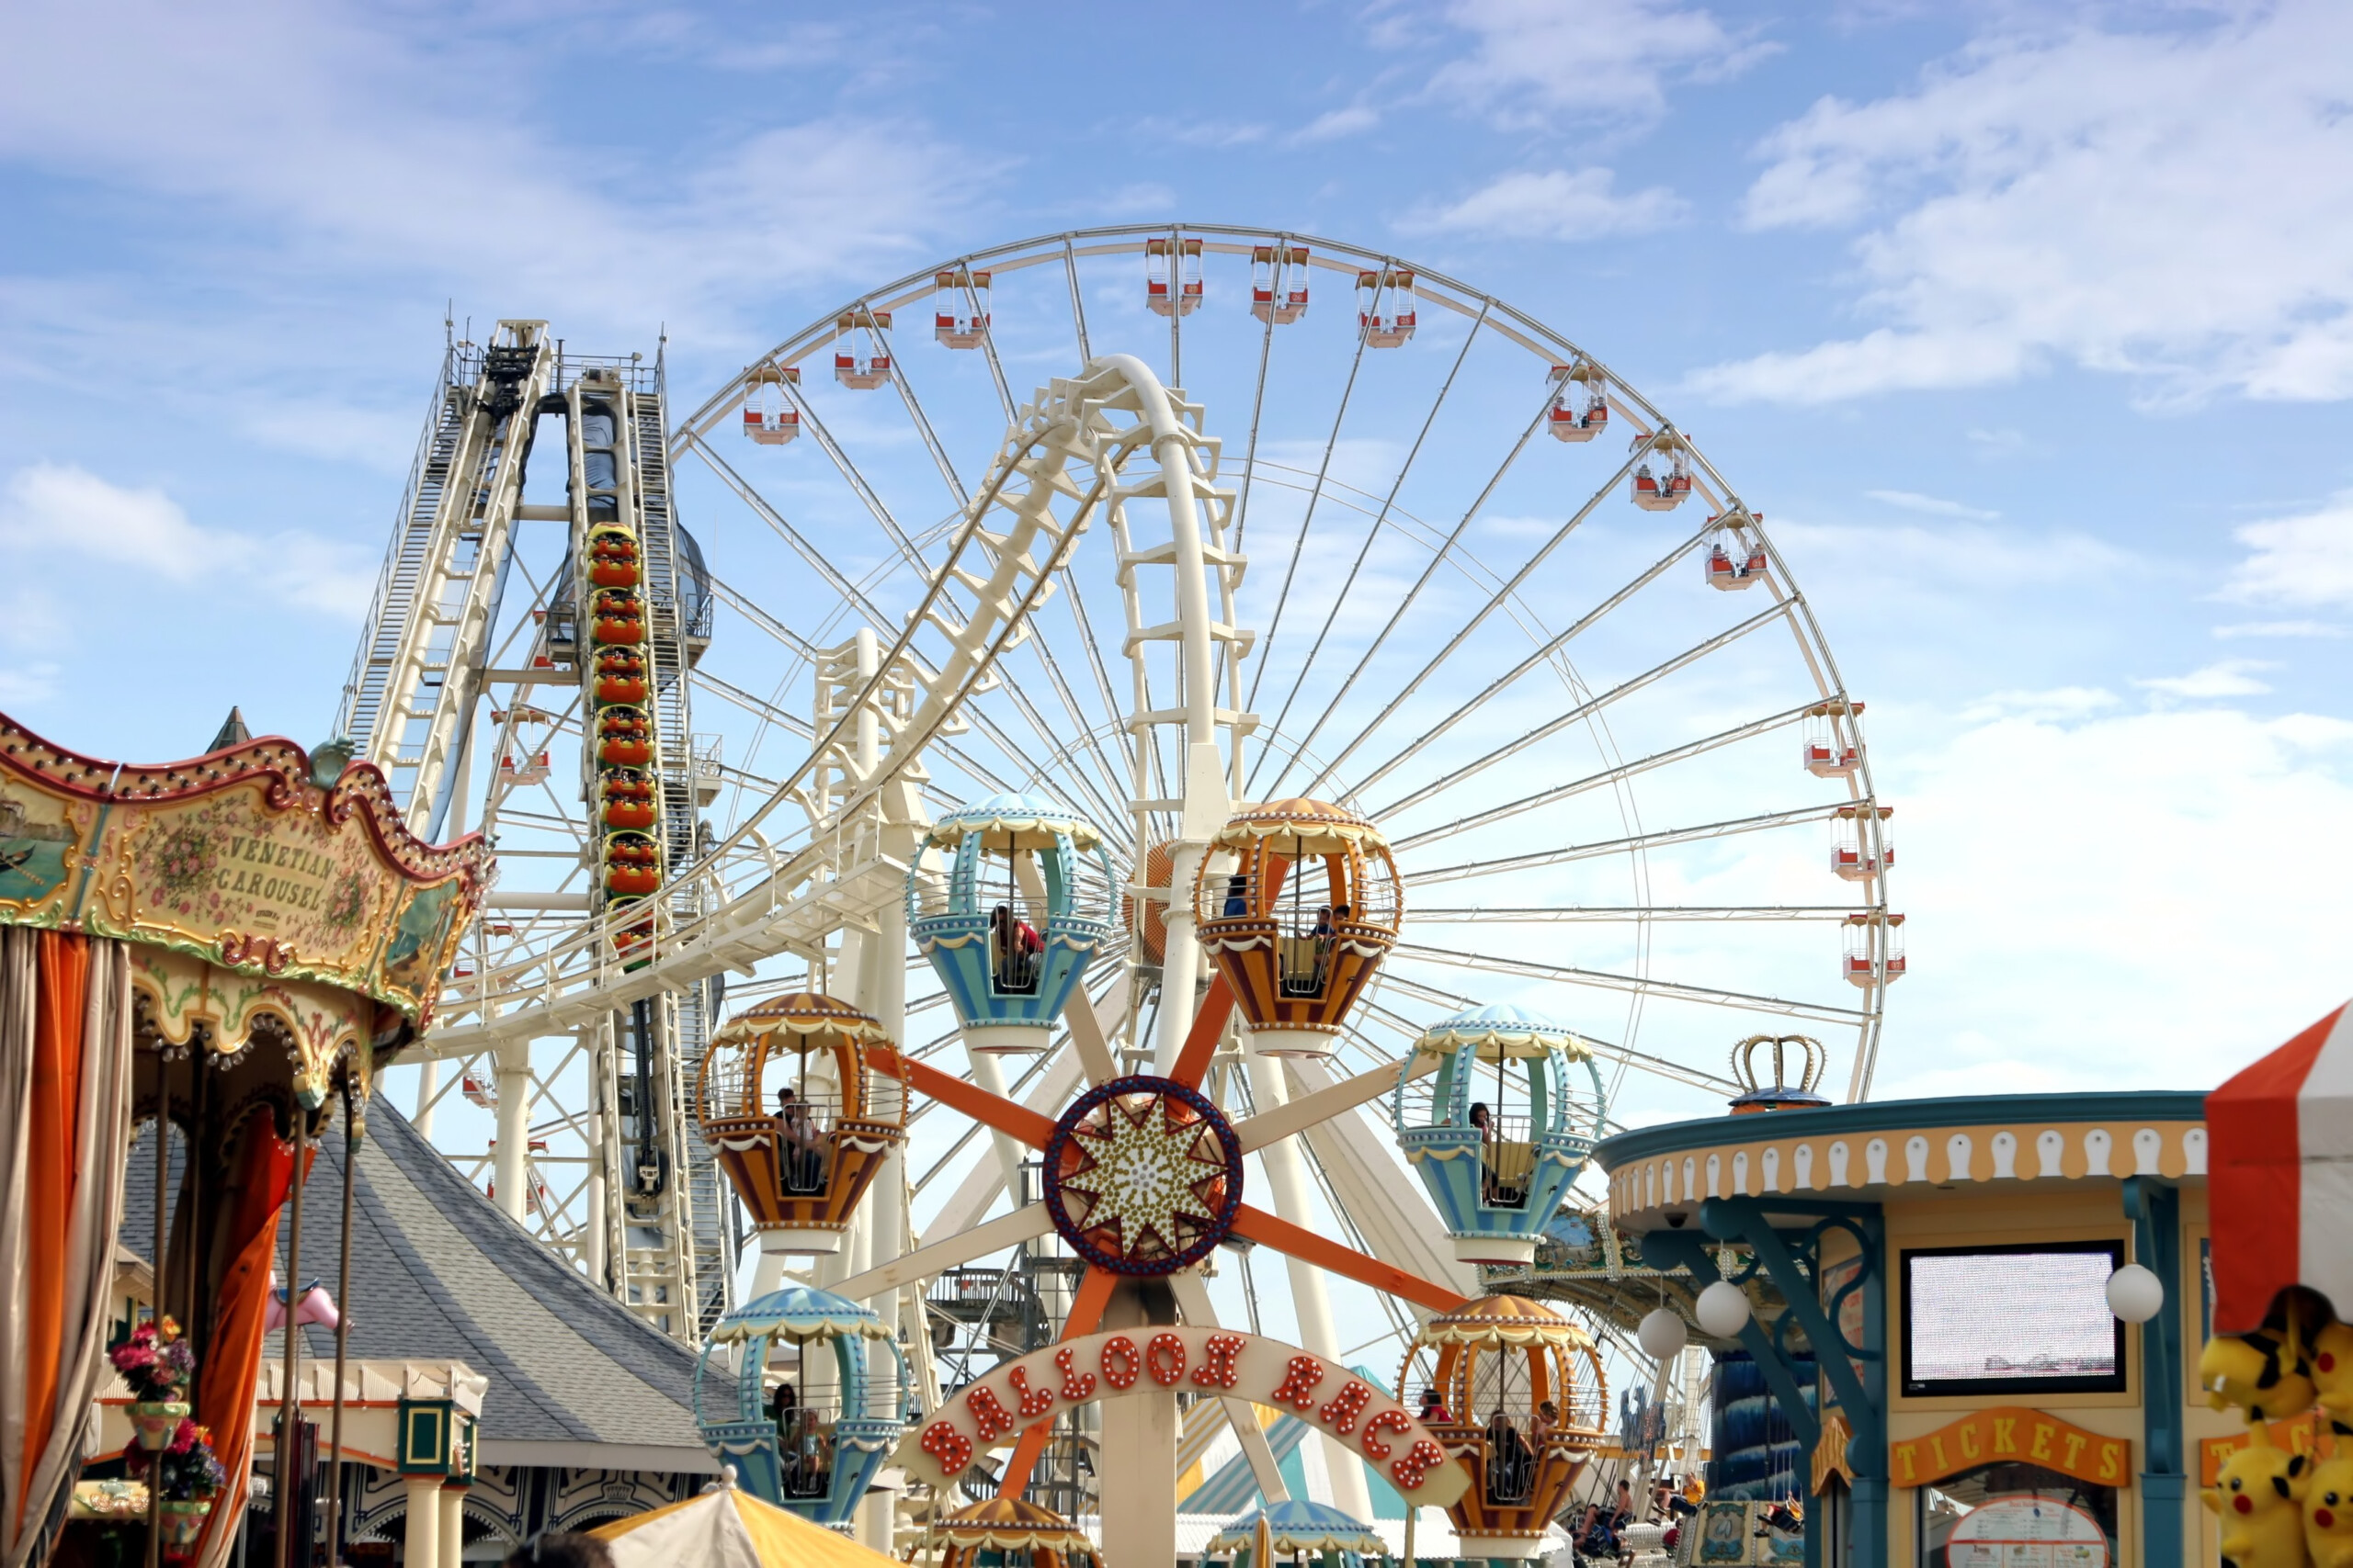
SW프로그래밍사고 기말 텀 프로젝트 놀이공원 매출 분석
202095028 김희수
201695018 김영빈

Slide 2
1.개요
202095028 김희수
201695018 김영빈
1.1 목적
놀이공원 매출 프로그램 보고서는 놀이공원 매표소와 놀이공원 내에 있는 식당과 매점 매출 현황과 판매 동향을 분석하여 관리자나 이해 관계자에게 제공하기 위해 작성됩니다. 이 보고서는 매출 데이터를 통해 수익 상태를 확인하고, 요일별,가격대별,연령대별 매출 패턴 파악하여 영업 전략과 가격 정책을 수립하는 데 도움을 줄 것입니다.
1.1 개요
1. 매표소의 매출분석
- 평일/주말,공휴일에 따라 가격을 나눔
- 아동,청소년,성인에 따라 가격을 나눔
2. 매점의 매출분석
-날짜별 매출 확인 -품목별 판매 수량 확인
3. 식당의 매출분석
-날짜별 매출 확인 -품목별 판매 수량 확인

Slide 3
2.1 자료수집
202095028 김희수
놀이공원에서 매출 시스템을 사용하지 않을 경우
놀이공원에서 매출 시스템을 사용하지 않을 경우 모든 매출을 수동으로 해야 하기 때문에 많은 시간이 소요되서
사람들이 계산을 위해 기다리는 상황이 발생한다 사람이 몰리는 날과 몰리지 않은 날, 공휴일에도 사람이 몰리는 정도에따라
할인 행사를 진행하거나 매점같은 경우에는 사람이 몰리는날에는 더 많은 제품을 준비해야하며 추가로 근무해야하는 사람이 발생할 수 있다.

Slide 4
놀이공원 매출을 수동으로 작성할 경우
202095028 김희수
수동으로 계산을 하고 확인한다.
계산 시 오류가 발생할 가능성이 높다.
매출 관리를 일일이 해야하며, 또한 오류가 발생한 상태에서 할 경우 근무자가 번거롭고 손님도 번거롭다
시간이 오래 걸린다
지체되는 시간에 손님들은 놀이공원을 제대로 즐기지 못하고 직원들도 정신적으로 힘들다
손님들은 줄어들고, 직원들은 점점 퇴사하는 현상이 발생한다.
매출 하락

Slide 5
2.2 분석
202095028 김희수
놀이공원 매출 시스템 필요한 정보
매표소
평일인지 주말,공휴일인지
평일 가격 설정 / 주말,공휴일 가격설정
아동 인원 수,청소년 인원 수,성인 인원 수를 체크함으로서 매출 인원이 적은 연령층에 할인 이벤트 진행 가능
식당,매점
요일마다 손님이 가장 많이 분석
식당,매점마다 각각 제일 잘나가는 메뉴와 인기없는 메뉴 분석
통계적으로 손님이 많이 몰리는 날짜에는 인력을 더 배치하여 운영을 원활하게 할 수 있고
인기있는 메뉴는 품절이 나지않게 재고를 충분히 확보하고 비인기 메뉴는 매표소 행사이벤트에 끼워넣을수 있다

Slide 6
놀이공원 매출기 구성에 필요로 되는 정보
202095028 김희수
결제 정보
물품 정보
매출 관리
소비자 연령대
소비자 방문 요일
소비자 인원 수
물품 종류
물품 종류
가격
연령대 매출
요일별 매출
품목별 매출
일 매출

Slide 7
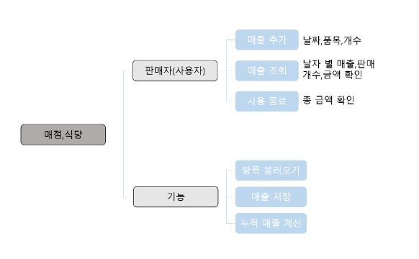
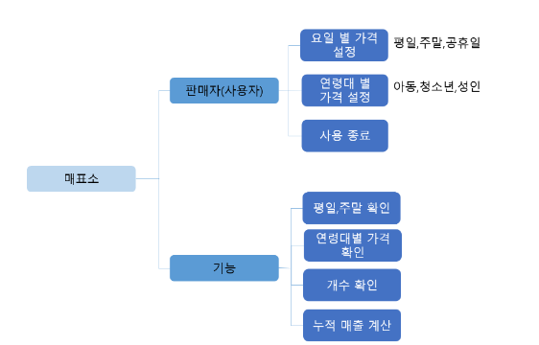
2.3 구조화
201695018 김영빈

Slide 8
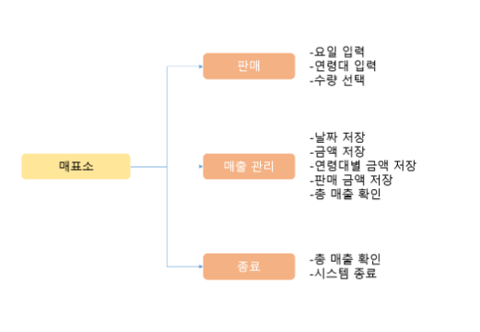
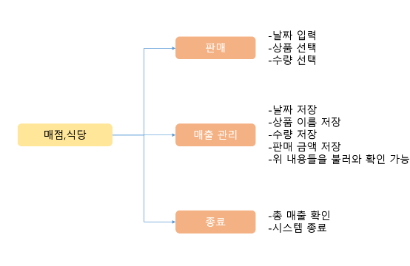
3.1 분해
201695018 김영빈

Slide 9



3.2 모델링
202095028 김희수
요일,가격 정보 설정
놀이공원 관계자
손님
놀이공원 매출기
해당 금액 지불
매출 현황,재고 파악, 계산 등등

Slide 10
202095028 김희수
201695018 김영빈
3.3 알고리즘
시작
오늘 요일 설정
오늘 연령대별 가격 설정
0 입력시
연령대 인원수(count) 만큼 입력
운행 종료
누적된 금액 저장

Slide 11
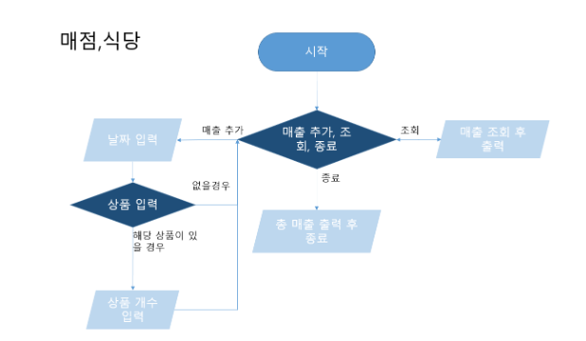

Slide 12
3.4
프로그램 구조도
202095028 김희수
201695018 김영빈
while True : / 메뉴 선택을 위한 무한 루프
Print() 메뉴 옵션을 출력하고 사용자에게 선택을 입력받음
1번일경우 평일가격을 설정하고 어린이 청소년 성인 가격 설정
2번일경우 주말,공휴일 가격을 설정하고 어린이 청소년 성인 가격 설정
0번일경우 운영을 종료한다는 메시지 출력후 프로그램 종료
그외의 선택일 경우 잘못된 입력입니다 라는 메시지 출력
total_amount 누적 매출을 저장할 변수
while True / 인원수를 입력받는 무한루프
amount() 각 인원별로 가격을 계산하고 amount 변수에 저장
total_amount에 amount를 더하여 누적 매출 계산
Counter.py

Slide 13
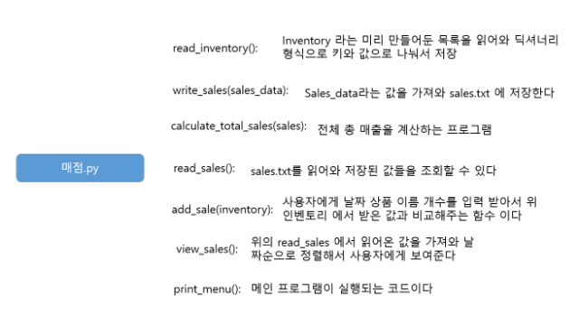

202095028 김희수
201695018 김영빈

Slide 14
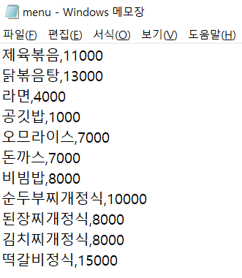
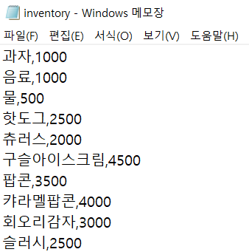
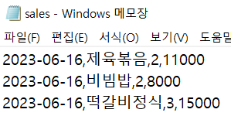
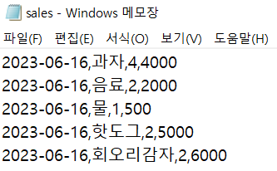
3.5 파일 구조
식당
매점
202095028 김희수
201695018 김영빈

Slide 15
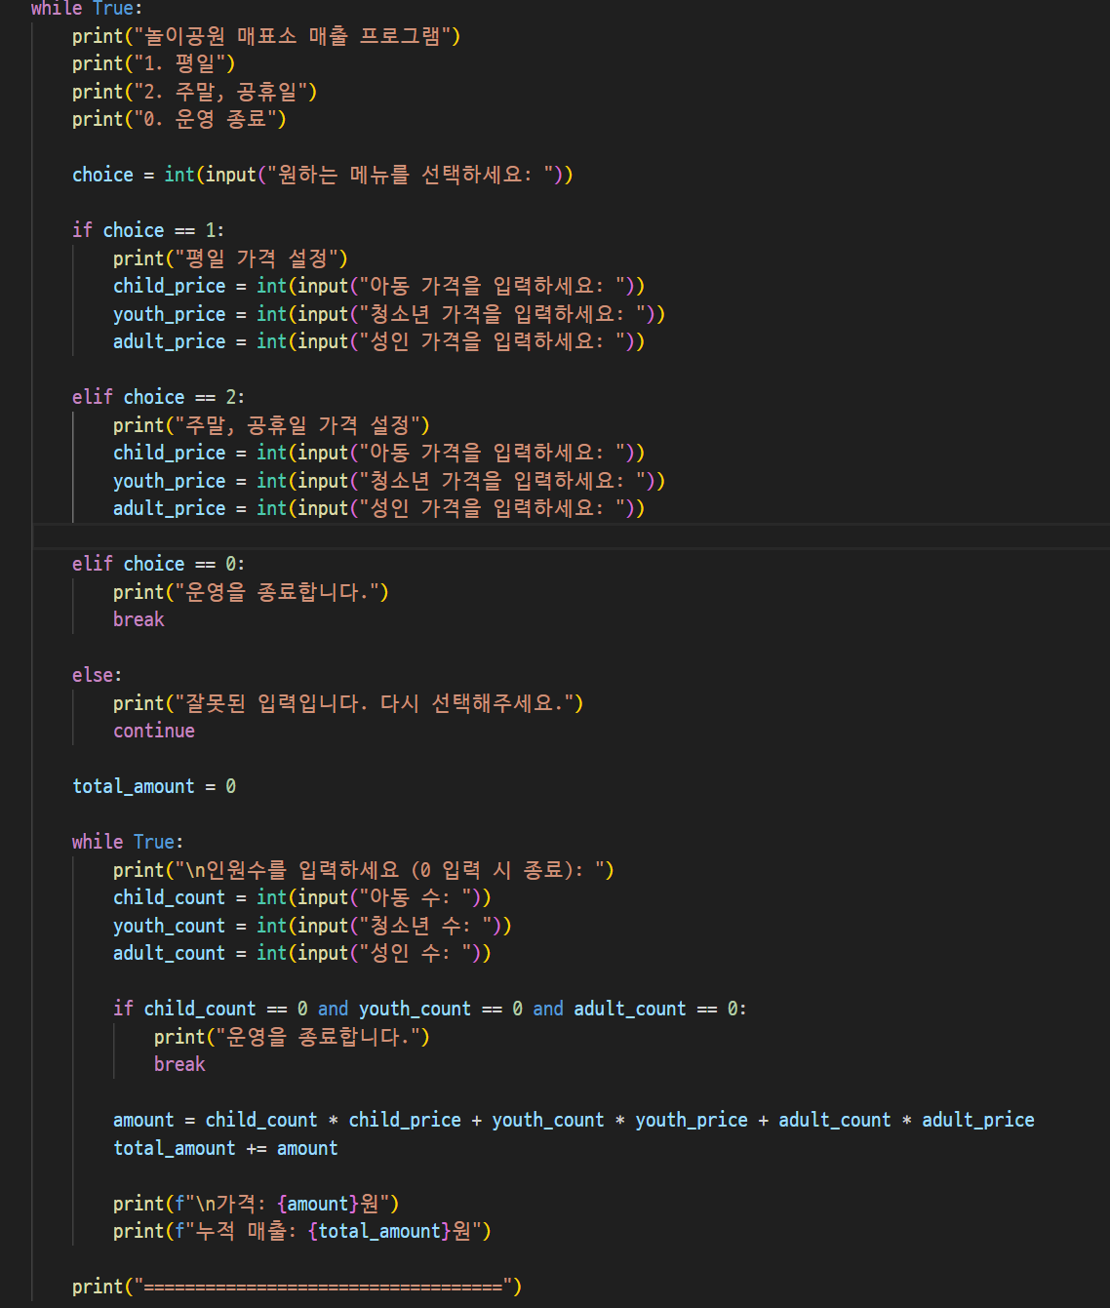
202095028 김희수
201695018 김영빈
4.1 파이썬 코드
매표소

Slide 16
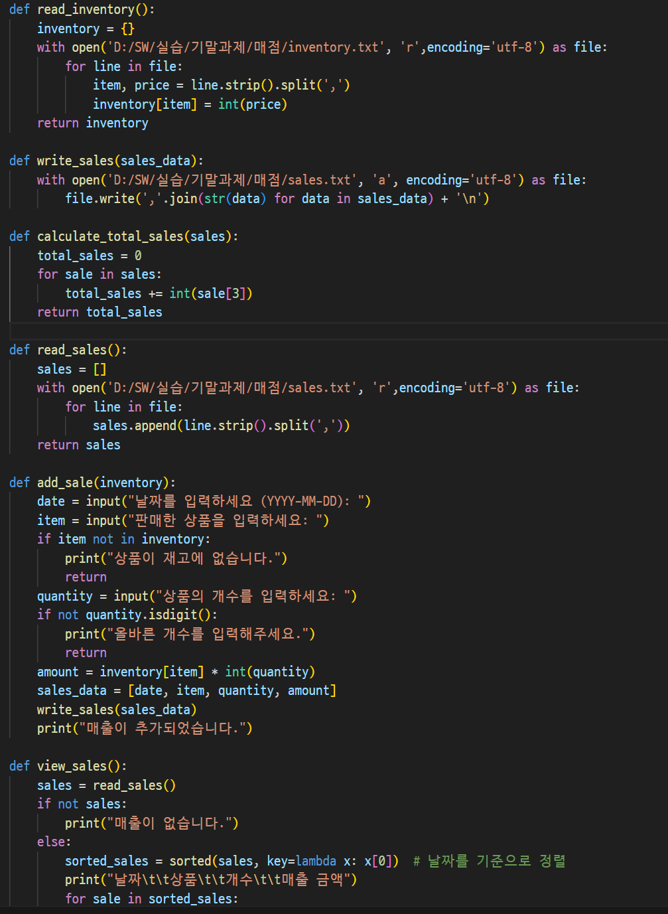
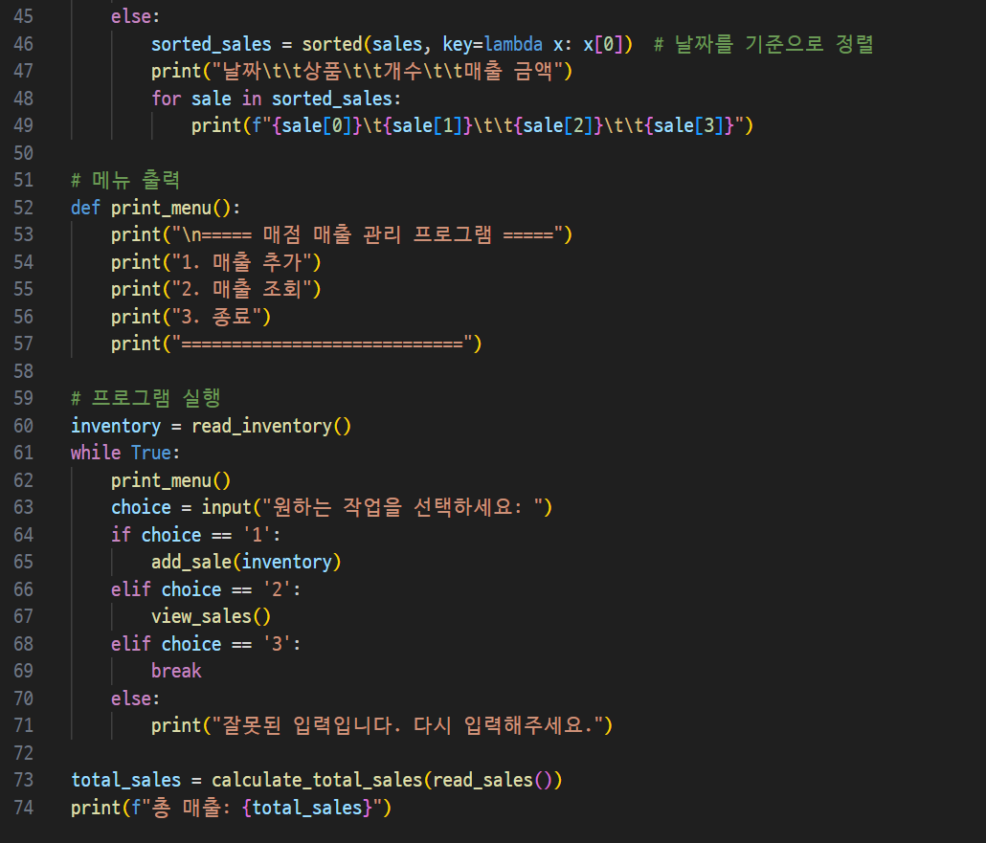
매점

Slide 17
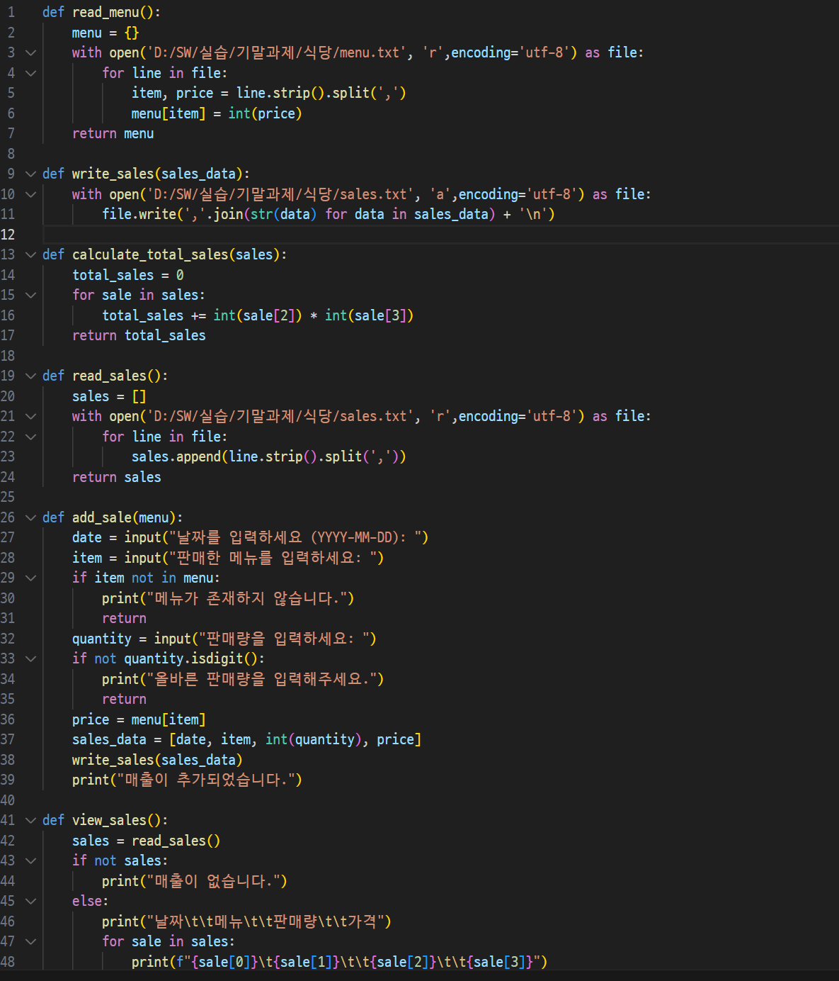
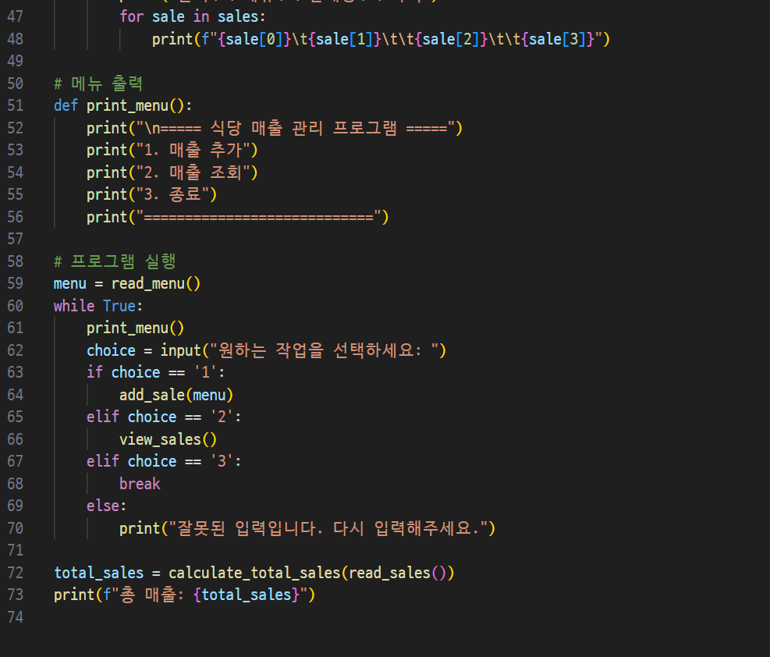
식당

Slide 18
감사합니다
https://github.com/excons/SW.git
https://github.com/KHS413/SW.git

